Slide 1

Thiết kế robot
Giới thiệu môn học
Lecturer: Dr. Bui Ha Duc
Dept. of Mechatronics
Email: ducbh@hcmute.edu.vn

Slide 2
Mục tiêu
Hệ thống hóa và tích hợp kiến thức từ các lĩnh vực cơ khí, điện-điện tử và lập trình điều khiển để giải quyết trọn vẹn bài toán thiết kế hệ thống robot.
Triển khai thành thạo các giai đoạn trong quy trình thiết kế truyền thống, từ việc phân tích yêu cầu người dùng đến tính toán, mô phỏng và hoàn thiện hồ sơ kỹ thuật
Cập nhật các công nghệ, công cụ hiện đại hỗ trợ quá trình thiết kế robot

Slide 3
Nội dung chính
Tổng quan hệ thống robot, kết nối các mảng kiến thức Cơ – Điện – Điều Khiển
Quy trình thiết kế robot
  Phân tích yêu cầu và Xác lập thông số
  Xây dựng và Lựa chọn phương án thiết kế
  Thiết kế chi tiết và Tính toán chọn thiết bị
  Xây dựng hồ sơ kỹ thuật
Mô phỏng và kiểm chứng thiết kế
  Mô phỏng động học, động lực học
  Phân tích kiểm nghiệm bền, biến dạng
Chế tạo mẫu thử

Slide 4
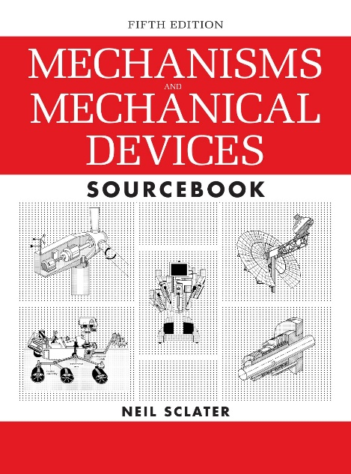
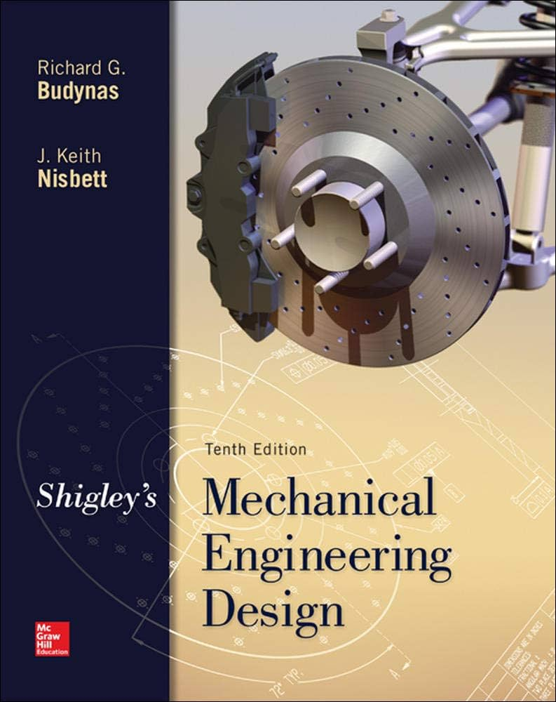

Tài liệu tham khảo
Shigley's Mechanical Engineering : Kinh thánh trong thiết kế cơ khí
File hướng dẫn sinh viên trình bài tính toán, trình bài bản vẽ của thầy Mai Đức Đãi
Tính toán thiết kế hệ thống dẫn động cơ khí của thầy Trịnh Chất
Mechanisms and Mechanical Devices Sourcebook : từ điển về các loại kết cấu cơ khí

Slide 5

Kiểm tra đánh giá
Quizzes and Project – 50%
Phases report
Final Examination – 50%

